Slide 1
Послушайте, пожалуйста, притчу.
Притча - это поучительная история.
Дрона был величайшим мастером стрельбы из лука, и у него всегда было множество учеников. Как-то раз он повесил на дерево мишень и спросил каждого из своих учеников, что тот видит. Первый ученик ответил: – Учитель! Я вижу дерево и мишень на нем. Другой ученик произнес: – Я вижу ствол дерева с мишенью, листву, солнце, птиц на небе… Третий сказал: – Я вижу тебя, мой Учитель, твоих учеников и дерево, на котором висит мишень. Остальные отвечали примерно то же самое. Затем Дрона подошел к своему лучшему ученику Арджуне и спросил: – А ты что видишь, Арджуна? – Прости, Учитель. Наверное, у меня что-то случилось со зрением. Как я ни стараюсь, не вижу ничего, кроме центра мишени, – последовал ответ. Дрона повернулся к остальным ученикам и назидательно сказал:
- Вот как вы думаете, ребята, что же мог он ему сказать и почему Арджуна ничего не видел кроме центра мишени?
( Арджуна был его лучшим учеником и видел только победу – центр мишени в которую он должен попасть)
- Ну тогда послушайте. Тогда Дрона повернулся к остальным ученикам и назидательно сказал: – Знайте: только такой человек может стать Попадающим В Цель.
- И действительно, ребята, попадающим в цель может стать только тот, кто настраивает себя на собранность и организованность своих действий. И вот я надеюсь, что мы с вами на уроке достигнем своей цели.

Slide 2
Длина, масса, вместимость.
Килограмм, дециметр, литр, сантиметр.

Slide 3
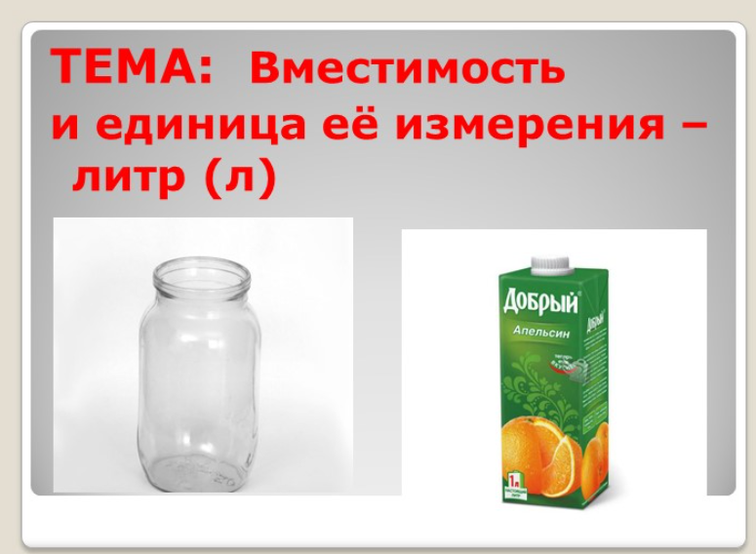

Slide 4
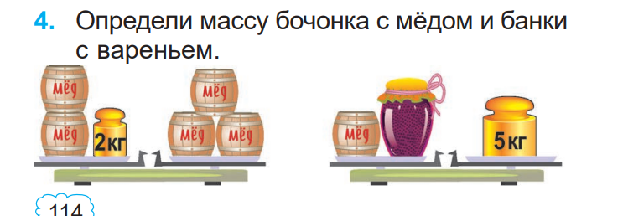

Slide 5

3 кг
2 кг
=
2 кг
5 кг – 2 кг = 3 кг

Slide 6
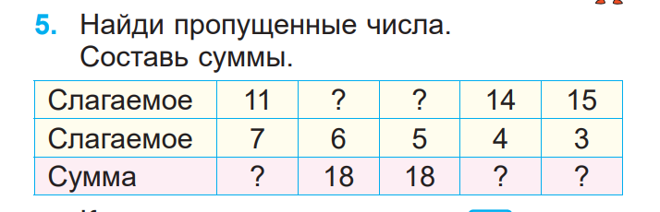
12
13
18
18
18

Slide 7

10 + 4 = 14 (л)
Ответ: 14 лет.

Slide 8
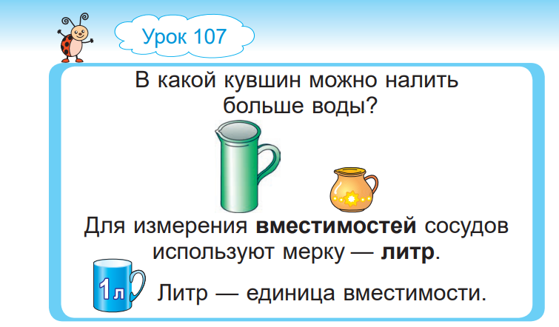

Slide 9
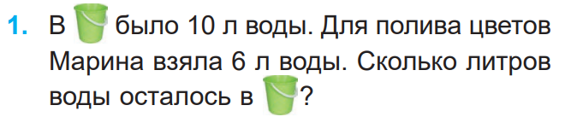
10 – 6 = 4 (л)
Ответ: 4 литра.

Slide 10
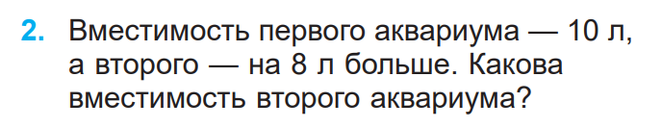
10 + 8 = 18 (л)
Ответ: 18 литров.

Slide 11
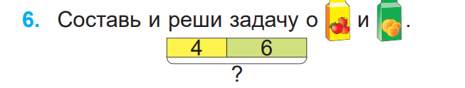

Slide 12
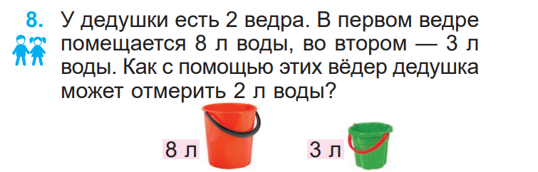

Slide 13
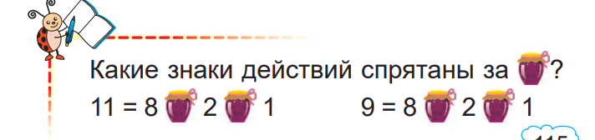
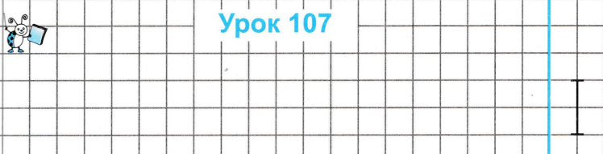
1 1 = 8
+
2
+
1
9 = 8
+
2
-
1

Slide 14
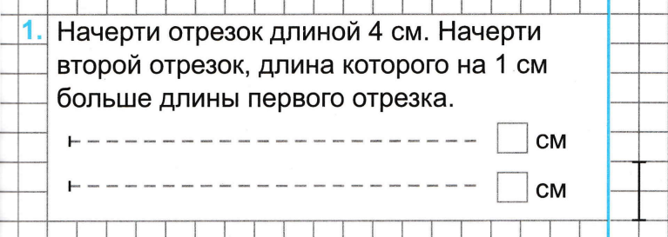
4
5

Slide 15
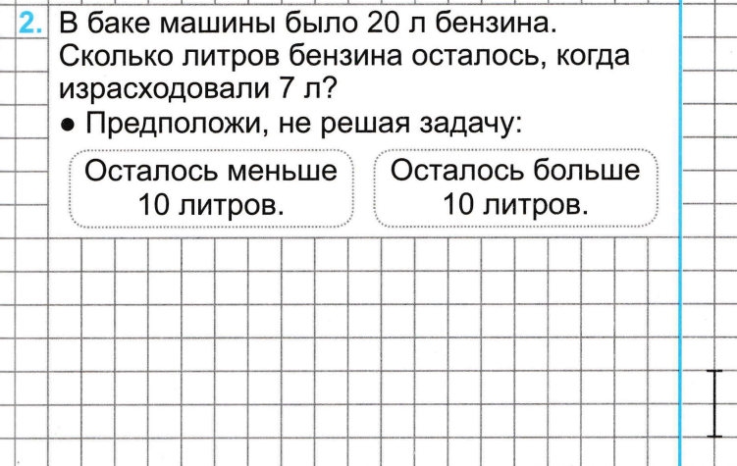
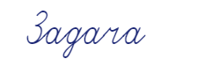

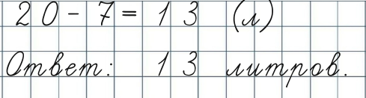

Slide 16
